Slide 1
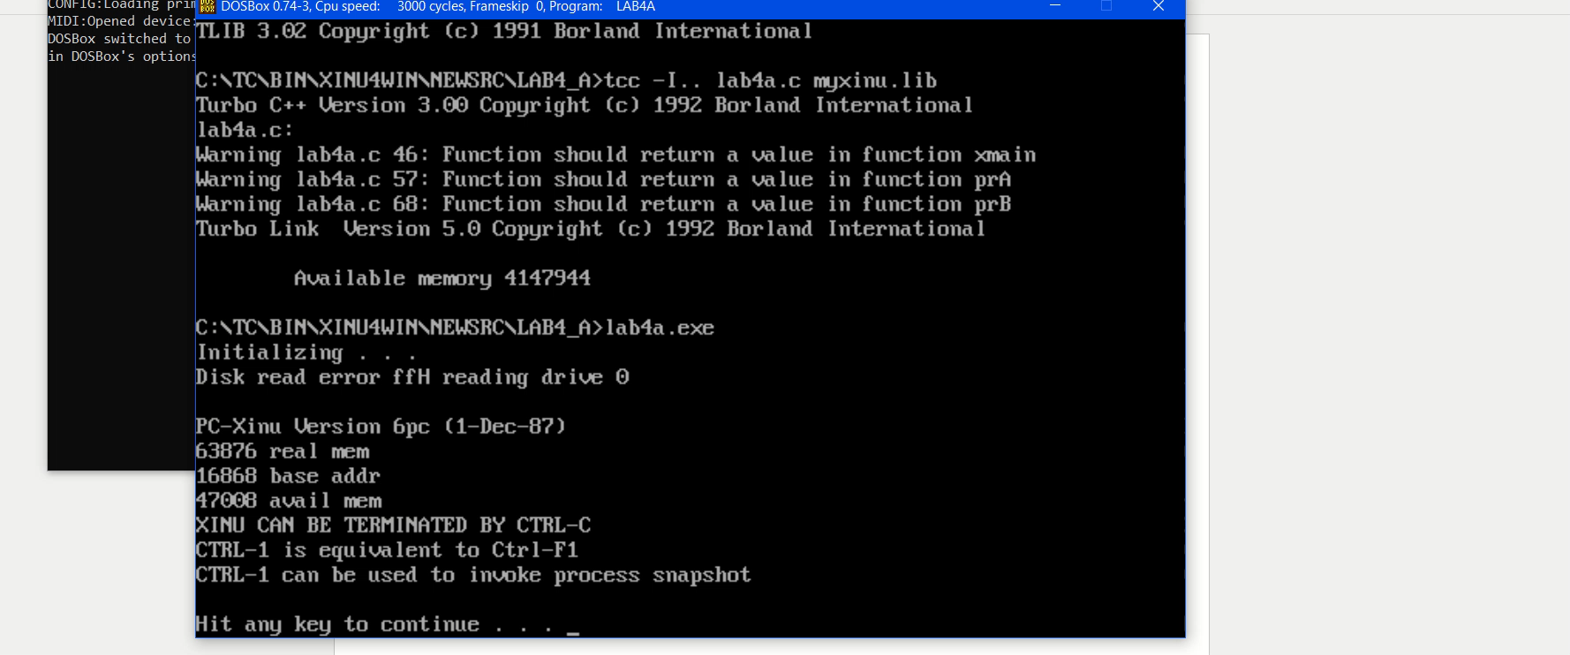
העבר/י את הסמן על התמונה כדי לזהות את הכפתור הפעלה

Slide 2
